Slide 1
Podpůrné obvody CPU
Petr Františ

Slide 2
Komunikace procesoru s okolím
Obvody umožňující komunikaci procesoru s okolím, zahrnujeme do tzv. podpůrných obvodů, které jsou součástí čipové sady základní desky

Slide 3
Podpůrné obvody
kanály přímého přístupu k operační paměti (DMA)
požadavky přerušení (IRQ)
adresy paměti - adresy vstupně/výstupních portů
sběrnice (fyzické, vodivé propojení obvodů )

Slide 4
Podpůrné obvody CPU
Úkolem podpůrných obvodů procesoru je
maximálně urychlit komunikaci procesoru s obvody základní desky počítače a s připojenými periferními zařízeními,
odlehčit procesoru při vykonávaní některých stále se opakujících rutinních operací
zastoupit procesor při některých činnostech.

Slide 5
Podpůrné obvody CPU
Dále to jsou obvody nezbytné pro chod a řízení procesoru a jiných sekvenčních obvodů. Všechny tyto obvody jsou integrovány v čipové sadě základní desky. S každým novým procesorem se vyvíjí nová čipová sada s parametry pro maximálně účinnou podporu procesoru. Kvalita čipové sady má konečný vliv na výkon celého počítače.

Slide 6
Řadiče
Řadiče jsou výkonové obvody, které na základě zpracovaných instrukcí generují řídící signály a tím řídí určitou část počítače. Pracují jako podpůrné obvody CPU (DMA, IRQ) nebo jako překladače mezi CPU a periferním zařízením (řadič disků, klávesnice, síťová karta, grafická karta, zvuková karta, atd.) Řadiče jsou integrovány na základní desce nebo jsou ve formě přídavné desky.

Slide 7
Hlavní funkce řadičů
oddělují hardware od software
vzájemně přizpůsobují rychlost zpracování dat mezi jednotlivými obvody pracující různou rychlostí
převádějí data z formátu CPU na formát používaný přídavným zařízením
případně zesilují elektrické signály

Slide 8
Mezi podpůrné obvody řadíme:
Generátor hodin, systémový budič, systémový časovač, řadiče pamětí, řadič přímého přístupu k paměti DMA, řadič přerušení IRQ.
Jako překladače pracují:
Řadiče rozhraní COM, LPT, USB, řadiče disků IDE, EIDE, SCSI, SATA, RAID, řadič grafické karty, atd.

Slide 9
Řadič DMA (Direct Memory Access)
Řadič DMA je realizován obvodem Intel 8237A. Umožňuje periferním zařízením přímý přístup do operační paměti bez účasti CPU.
Řadič DMA provádí 2 typy operací:
přenos dat z OP do periferních zařízení
přenos dat z periferních zařízení do OP (popsáno níže v principu činnosti DMA)

Slide 10
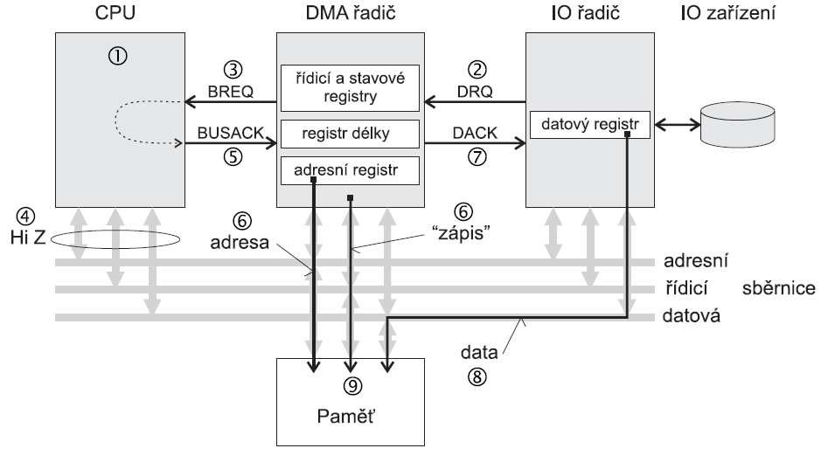
Řadič DMA

Slide 11
Řadič DMA
Při DMA přenosu se na sběrnici střídají cykly procesoru a cykly DMA řadiče. Pro střídání procesoru a DMA řadiče na sběrnici lze použít různá pravidla:
Kradení cyklů - Jedním ze základních způsobů přidělování sběrnice DMA řadiči. DMA řadič v případě požadavku na přenos obsadí sběrnici a provede jeden elementární přenos dat. Potom sběrnici opět uvolní. Na sběrnici se tak střídají přenosové cykly procesoru a přenosové cykly DMA řadiče.

Slide 12
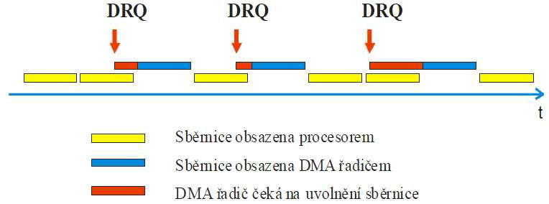
Kradení cyklů

Slide 13
Blokový režim
Blokový režim (Burst Mode) - Při extrémních požadavcích na rychlost přenosu lze přidělování sběrnice řešit tak, že DMA řadič obsadí sběrnici na začátku blokového přenosu a v průběhu celého blokového přenosu ji drží obsazenou. Tímto způsobem lze zvýšit rychlost přenosu v porovnání s technikou kradení cyklů, protože odpadají zpoždění potřebná k přidělení sběrnice před každým elementárním přenosem. Procesor je však po celou dobu blokového přenosu ve stavu HOLD.

Slide 14
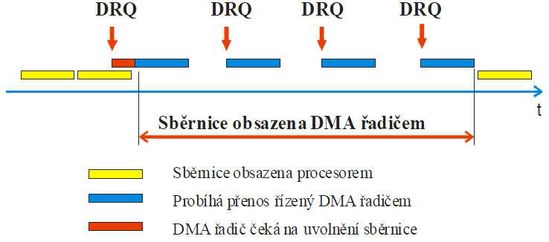
Blokový režim

Slide 15
DMA
Použití DMA řadiče je vhodné pro přenosy blokového charakteru, u kterých je kladen důraz na velkou rychlost. Příkladem mohou být připojení diskových pamětí, zvukových karet, rychlých síťových karet apod.

Slide 16
Řadič přerušení IRQ (Interrupt ReQuest)
Označuje signál, kterým požádá zařízení (např. klávesnice, časovač atd.) procesor o věnování pozornosti, tedy požádá o přerušení probíhajícího procesu (vykonávání sledu instrukcí) za účelem provedení obsluhy požadavku.

Slide 17
Řadič přerušení
jeho úkolem je zajistit synchronizaci programu probíhajícího v CPU s požadavky na obsluhu od vnějších zařízení. Řadič přerušení má určitý počet IRQ vstupů, přes které vstupují do registru požadavků žádosti periferních zařízení.
Některé vstupy jsou fixně použity systémovými zařízeními (systémový časovač, koprocesor, klávesnice, myš, atd.), ostatní jsou pak k dispozici a mohou být využity rozšiřujícími kartami (modem, zvuková karta, síťová karta, řadiče disků, atd.)

Slide 18
Řadič přerušení
Požadavky s nejnižším číslem mají nejvyšší prioritu. (např. klávesnice má žádost přerušení č.1, tedy druhá nejvyšší priorita).
Řadič obsahuje obvody prioritního rozhodování, které vybírají požadavek s nejvyšší prioritou.
Po vybrání požadavku se spustí inicializační fáze a po ní následuje spolupráce s CPU. Řadič IRQ „hlídá“ stav periferních zařízení, sám je neobsluhuje.

Slide 19
Řadič přerušení
U současných počítačů je v čipové sadě integrován řadič přerušení APIC (Advanced PIC), který byl původně určen pouze pro víceprocesorové systémy a nabízí více IRQ vstupních linek než 16. Je rychlejší než předchozí obvod a umožňuje, aby více zařízení sdílelo jednu IRQ vstupní linku.

Slide 20
Obsluha přerušení
Vnější zařízení vyvolá požadavek o přerušení (např. při stisku klávesy, pohybem myši, atd.). Požadavek vstupuje do řadiče přerušení pomocí linky IRQ.
IRQ 2 slouží u počítačů PC AT se sběrnicí ISA ke zpřístupnění IRQ 8 - IRQ 15. BIOS počítače pak ví, že musí zjistit, které z vyšších přerušení je skutečně aktivní, a to obsloužit.
Řadič přerušení vybere požadavek s nejvyšší prioritou a vygeneruje signál INTR („někdo“ žádá o přerušení) a vyšle ho k procesoru. Zároveň dochází k inicializaci řadiče. Do jeho datového registru se zapíše typ přerušení a ukazatel do tabulky vektorů.
Procesor dokončí rozpracovanou instrukci a začne vysílat potvrzovací signál INTA, čím se dotazuje, jaké zařízení žádá o přerušení.
Řadič přerušení identifikuje zařízení, které žádá o přerušení a odešle po datové sběrnici 8-bitové číslo typu přerušení k procesoru.
Procesor uloží obsah svých registrů (právě zpracovávané instrukce) do zásobníku.
Procesor zpracuje typ přerušení (instrukci) a na základě vyhodnocení vyšle po adresové sběrnici adresu místa v paměti, na kterém se nachází údaj (vektor), který ukáže na příslušný obslužný program v operační paměti.
Vyhledá obslužný podprogram obsluhy přerušení v paměti a vykoná ho (provede obsluhu přerušení).
Po provedení obslužného programu opět obnoví původní obsah registrů ze zásobní- ku a přerušený program pokračuje dál. Cyklus přerušení končí vynulováním registru požadavků.

Slide 21
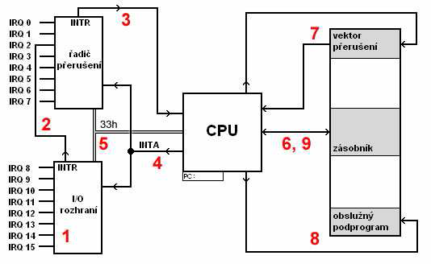
Obsluha přerušení

Slide 22
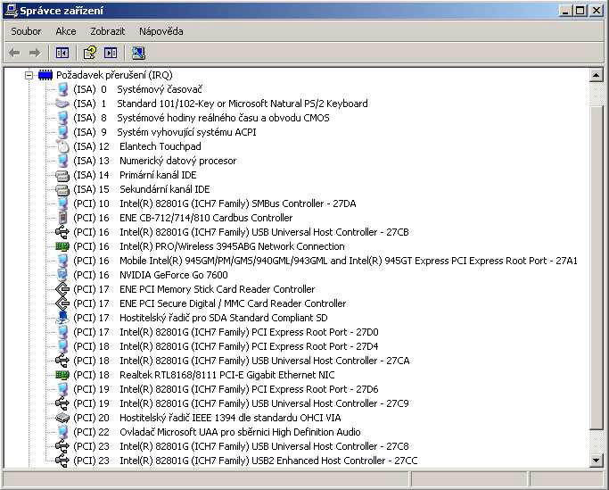
Přerušení

Slide 23
Typy přerušení
Vnější přerušení (též hardwarové přerušení) je označováno podle toho, že přichází ze vstupně-výstupních zařízení (tj. z pohledu procesoru přicházejí z vnějšku).
Vnitřní přerušení vyvolává sám procesor, který tak signalizuje problémy při zpracování strojových instrukcí a umožňuje operačnímu systému na tyto události nejvhodnějším způsobem zareagovat. Jedná se například o pokus dělení nulou, porušení ochrany paměti
Softwarové přerušení je speciální strojové instrukce (obvykle je jich v procesoru k dispozici několik). Tento typ přerušení je na rozdíl od předchozích dvou typů vyvoláno zcela záměrně umístěním příslušné strojové instrukce přímo do prováděného programu. Instrukce softwarového přerušení bývá využívána pro vyvolání služeb operačního systému z běžícího procesu.

Slide 24
Adresy paměti
Adresování operační paměti je spojeno s jejím logickým rozvržením a režimem práce procesoru. Základní oblasti systémové paměti jsou
konvenční (základní) paměť
horní oblast paměti (Upper Memory Area - UMA)
vysoká oblast paměti (High Memory Area – HMA)
rozšířená paměť (Extended Memory – XMS)
expandovaná paměť (Expanded Memory – EMS)
rezervovaná oblast pro grafickou kartu - rezervovaná oblast pro ROM rozšiřujících karet - rezervovaná oblast pro ROM BIOS základní desky

Slide 25
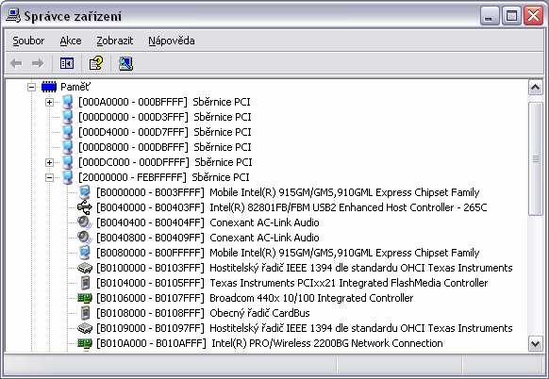
Adresy v paměti

Slide 26
Adresy vstupně/výstupních portů
Adresy vstupně/výstupních portů umožňují vzájemnou komunikaci mezi hardwarovým zařízením a softwarem. Pokud se například posílají data na sériový port, musí se vědět, na které adrese tento port data přijímá. Každý vstupně/výstupní port má přiřazenou svou adresu. Těchto adres může systém přiřadit 65 536. Některá zařízení používají více než jednu adresu. Z hlediska softwaru platí, že s různými zařízeními sytému komunikují především různé ovladače zařízení. To znamená, že ovladače zařízení musí vědět, která vstupně/výstupní adresa je využívána daným zařízením. Tyto adresy se nacházejí v konvenční části operační paměti.

